Slide 1
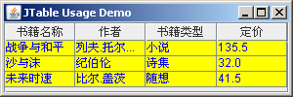
表格
JTable(表格)的主要功能是把数据以二维表格的形式显示出来。
标题
数据
Notes:
表格是Swing新增加的组件，主要功能是把数据以二维表格的形式显示出来。使用表格，依据M-V-C的思想，最好先生成一个MyTableModel类型的对象来表示数据，这个类是从AbstractTableModel类中继承来的，其中有几个方法是一定要重写，例如getColumnCount，getRowCount，getColumnName，getValueAt。因为Jtable会从这个对象中自动获取表格显示所必需的数据，AbstractTableModel类的对象负责表格大小的确定（行、列）、内容的填写、赋值、表格单元更新的检测等等一切跟表格内容有关的属性及其操作。JTable类生成的对象以该TableModel为参数，并负责将TableModel对象中的数据以表格的形式显示出来。

Slide 2
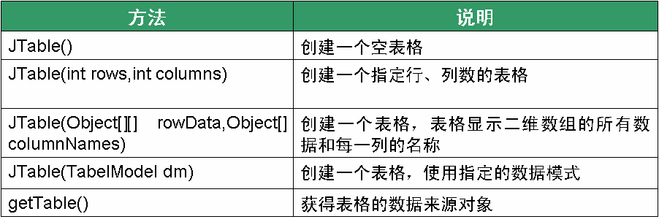
表格（JTable）的构造方法
JTable(Vector rowData, Vector columnNames) | 创建一个表格，显示向量中的数据,此时可以在表中添加行或列
Notes:
JTable(TableModel dm) //dm对象中包含了表格要显示的数据
下列两个构造方法，第一个参数是数据，第二个参数是表格第一行中显示的内容
JTable(object[][]rowData,object[]columnNams);
JTable(Vector[][]rowData,Vector[]columnNams);
jtable的默认model接受vector参数是一个需要这样的格式： vector的每个元素也是一个vector ，相当于外层vector表示行，内层vector表示列

Slide 3
Vector 类可以实现可增长的对象数组。与数组一样，它包含可以使用整数索引进行访问的组件。但是，Vector 的大小可以根据需要增大或缩小，以适应创建 Vector 后进行添加或移除项的操作。
Vector() 构造一个空向量，使其内部数据数组的大小为 10，其标准容量增量为零。
add(E e) 将指定元素添加到此向量的末尾。
add(int index, E element) 在此向量的指定位置插入指定的元素
remove(int index) 移除此向量中指定位置的元素。

Slide 4
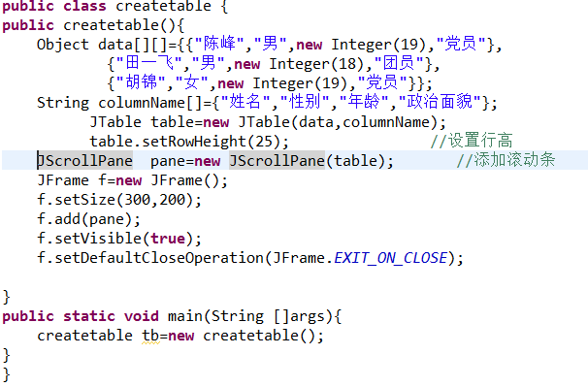

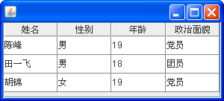
简单表格实例
Notes:
单元格对齐方式？？？
import javax.swing.*;
import java.awt.event.*;
class Table {
public static void main(String args[]){
Object data[][]={{"陈峰","男",new Integer(19),"党员"}, //表格中的数据
{"田一飞","男",new Integer(18),"团员"},
{"胡锦","女",new Integer(19),"党员"}};
String columnName[]={"姓名","性别","年龄","政治面貌"}; //表格的列标题
JTable table=new JTable(data,columnName); //创建表格
table.setRowHeight(25); //设置行高
JScrollPane pane=new JScrollPane(table); //添加滚动条
JFrame f=new JFrame();
f.setSize(300,200);
f.add(pane);
f.setVisible(true);
}
}

Slide 5
表格JTable的数据模型
JTable只能显示数据，通常将数据的存储和处理任务委托给他的表格数据模型来处理。
表格数据模型必须实现TableModel接口。
AbstractTableModel类对TableModel接口中大部分方法提供了具体实现。如继承该类，需要对其中若干方法进行实现。
DefaultTableModel类继承了AbstractTableModel类并且实现了AbstractTableModel类中没有实现的方法。因此可以使用DefaultTableModel类来处理表格。
以上两个类包含在javax.swing.table包中。
Notes:
在前面的例子中，表格的数据被存放在一个二维数组中。但在实际编码中，一般不使用这种方法。你应该考虑实现你自己的表格模型。
MVC(Model View Controller)模型-视图-控制器MVC与模板概念的理解 MVC本来是存在于Desktop程序中的，M是指数据模型，V是指用户界面，C则是控制器。.
由以上范例可知,利用Swing来构造一个表格其实很简单的，只要你利用Vector或Array来作为我们表格的数据输入，将Vector或Array的 内容填入JTable中，一个基本的表格就产生了。不过，虽然利用JTable(Object[][] rowData,Object[][] columnNames)以及 JTable(Vector rowData,Vector columnNames)构造函数来构造构造JTable很方便,但却有些缺点。例如上例中，我们表格中的每个字段 (cell)一开始都是默认为可修改的，用户因此可能修改到我们的数据;其次，表格中每个单元(cell)中的数据类型将会被视为同一种。在我 们的例子中，数据类型皆被显示为String的类型，因此，原来的数据类型声明为Boolean的数据会以String的形式出现而不是以检查框( Check Box)出现。 除此之外，如果我们所要显示的数据是不固定的，或是随情况而变，例如同样是一份成绩单，老师与学生所看到的表格就不会一样，显 示的外观或操作模式也许也不相同。为了因应这些种种复杂情况，上面简单的构造方式已不宜使用，Swing提供各种Model(如： TableModel、TableColumnModel与ListSelectionModel)来解决上述的不便，以增加我们设计表格的弹性。我们下面就先对TableModel来 做介绍:
由于TableModel本身是一个Interface,因此若要直接实现此界面来建立表格并不是件轻松的事.幸好java提供了两个类分别实现了这个 界面,一个是AbstractTableModel抽象类,一个是DefaultTableModel实体类.前者实现了大部份的TableModel方法,让用户可以很有弹性地构 造自己的表格模式;后者继承前者类,是java默认的表格模式.这三者的关系如下所示: TableModel---implements--->AbstractTableModel-----extends--->DefaultTableModel

Slide 6
DefaultTableModel类
方法 | 说明
DefaultTableModel(Object[][] data, Object[] columnNames) | 构造方法
DefaultTableModel(Vector columnNames，int rowCount) | 构造方法
DefaultTableModel(Vector data, Vector columnNames) | 构造方法
addColumn(Object columnName[, Object[] columnData]) | 向模型中添加一列
setDataVector(Vector dataVector,Vector columnIdentifiers) | 更新表格（新数据，新列标题）
insertRow(int row,Vector rowData) | 向模型中的当前行中添加一行
addRow(Vector rowData) | 向模型中添加一行
int getColumnCount() | 返回数据表中的列数
String getColumnName(int column) | 返回列名
Vector getDataVector() | 获得包含表格数据值的向量
int getRowCount() | 返回数据表格的行数
Object getValueAt(int row, int column) | 返回单元格的值
removeRow(int row) | 从模型中移走一行
Notes:
DefaultTableModel(Object[][] data, Object[] columnNames) 构造一个 DefaultTableModel，并通过将 data 和 columnNames 传递到 setDataVector 方法来初始化该表。

Slide 7
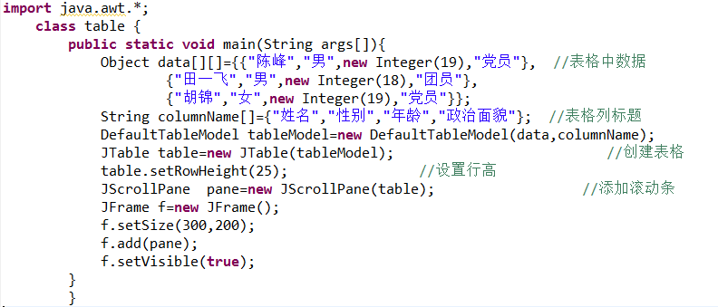
应用DefaultTableModel创建表格
Notes:
import javax.swing.*;
import java.awt.event.*;
import javax.swing.table.*;
class Table {
public static void main(String args[]){
Object data[][]={{"陈峰","男",new Integer(19),"党员"}, //表格中的数据
{"田一飞","男",new Integer(18),"团员"},
{"胡锦","女",new Integer(19),"党员"}};
String columnName[]={"姓名","性别","年龄","政治面貌"}; //表格的列标题
DefaultTableModel tableModel=new DefaultTableModel(data,columnName);
JTable table=new JTable(tableModel); //创建表格
table.setRowHeight(25); //设置行高
JScrollPane pane=new JScrollPane(table); //添加滚动条
JFrame f=new JFrame();
f.setSize(300,200);
f.add(pane);
f.setVisible(true);
}
}

Slide 8
DefaultTableModel类未提供删除列的方法，可以先获取列名向量（getClumnNames())和表格数据向量(getDataVector ())，再对列名向量remove(int c)和表格数据向量(data.get(i).remove(c))操作，然后用setVector(data,columnName)更新表格即可，插入列的步骤类似。

Slide 9
类Jtable的成员方法：
表格可直接添加到窗口窗口中。
setPreferredScrollableViewportSize(Dimension s);设置表格显示区域的大小
setAutoResizeMode(int mode);设置表格调整模式
Mode的取值：JTable.AUTO_RESIZE_OFF（表格宽度变），JTable.AUTO_RESIZE_NEXT_COLUMN,JTable.AUTO_SUBSEQUENT_COLUMNS, (当前列之后的所有列宽变，表格宽度不变）JTable.AUTO_LAST_COLUMN,（最后一列变，其他列宽不变，表格宽度不变）JTable.AUTO_LAST_COLUMNS（所有列宽变，表格宽度不变）
getSelectedColumn();返回选中的第一列的下标，getSelectedRow();
getSelectedColumns();返回所有选中列的下标，getSelectedRows();
getSelectedColumnCount();返回选中列的总数，getSelectedRowCount();

Slide 10
AbstractTableModel类
方法 | 说明
String getColumnName(int column) | 返回列名称
int getColumnCount() | 返回列数，抽象方法
int getRowCount(); | 返回行数，抽象方法
Object getValueAt(int rowIndex, int columnIndex) | 返回某单元格的值，抽象方法
void setValueAt(Object aValue, int rowIndex, int columnIndex) | 设置某单元格的值
Boolean isCellEditable(int rowIndex, int columnIndex) | 返回某单元格是否可编辑，默认不可编辑
Notes:
public int getColumnCount(); public Object getValueAt(int row, int column);

Slide 11
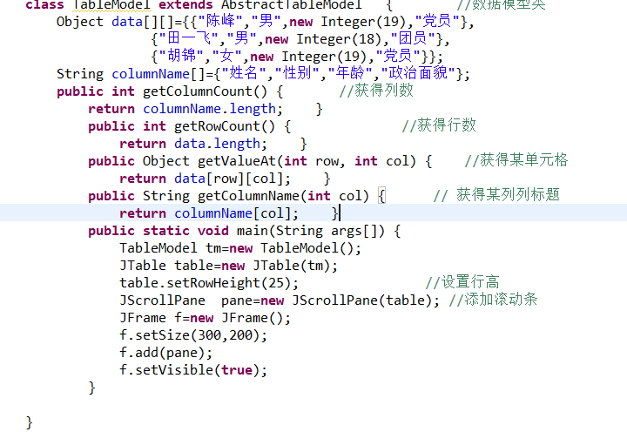
继承AbstractTableModel类创建表格
Notes:
如果这四个方法实现为空，则表格数据或列标题无法正常显示。之所以AbstractTableModel类留下这四个方法没有实现，就是让程序员根据实际情况构造数据模型。

Slide 12
继承AbstractTableModel类创建表格的问题
无法编辑单元格，解决方法
1）覆盖AbstractTableModel抽象类中的isCellEditable()方法，设置允许编辑单元格。 public boolean isCellEditable(int rowIndex,int columnIndex)
{ return true; } 字段是否能编辑
2）覆盖AbstractTableModel抽象类中的setValueAt()方法,将改过的值存入表格中。
public void setValueAt(Object value,int row,int col)
{ data[row][col]=value;
fireTableCellUpdated(row,col); } 通知字段被编辑
Notes:
运行程序可以发现,利用继承AbstractTableModel抽象类所产生的JTable的内容是不能被修改的.那如果想要让用户可以修改表格中的某一个字段,例如勾选Check Box或是直接修改某个字段的数字,该怎么做呢?很简单,只要我们在范例中的MyTable类中覆写AbstractTableModel抽象类中的isCellEditable()方法即可.下面即是isCellEditable()的实作: public boolean isCellEditable(int rowIndex,int columnIndex){ return true; } 在isCellEditable()中,我们只有一行简单的程序代码:return true,意思是将我们表格内的每个cell都变成可修改.但仅仅修改这个程序代码还不行,你可以发现虽然表格现在变成了可以修改了,但更改完之后按下[Enter]键,内容马上恢复成原有的值!解决的方法是覆写AbstractTableModel抽象类中的setValueAt()方法,这个方法主要是让我们将改过的值存入表格中,如下所示: public void setValueAt(Object value,int row,int col){ p[row][col]=value; fireTableCellUpdated(row,col); } 其中value为我们所更改的值,我们将value存入p[row][col]中,并且调用firTableCellUpdated()函数来告诉我们的系统表格已经做了更改了,关于这一部份,我们后面会再对事件处理作详细地介绍,在此范例中有没有加入fireTableCellUpdated()方法对运行结果不会造成影响.

Slide 13
继承AbstractTableModel类 创建可编辑的表格
import javax.swing.*;
import java.awt.event.*;
import javax.swing.table.*;
import java.awt.*;
class TableModel extends AbstractTableModel{ //表格模型类
Object data[][]={{"陈峰","男",new Integer(19),"党员"}, {"田飞","男", new Integer(18),"团员"}, {"胡锦","女",new Integer(19),"党员"}};
String columnName[]={"姓名","性别","年龄","政治面貌"};
public int getColumnCount() { return columnName.length; }
public int getRowCount() { return data.length; }
public Object getValueAt(int row, int col) { return data[row][col]; }
public String getColumnName(int col) { return columnName[col]; }
public boolean isCellEditable(int rowIndex,int columnIndex)
{ return true; }
public void setValueAt(Object value,int row,int col)
{ data[row][col]=value; fireTableCellUpdated(row,col);
}
}
Notes:
//完整程序
import javax.swing.*;
import java.awt.event.*;
import javax.swing.table.*;
import java.awt.*;
class TableModel extends AbstractTableModel{
Object data[][]={{"陈峰","男",new Integer(19),"党员"}, //表格中的数据
{"田飞","男",new Integer(18),"团员"},
{"胡锦","女",new Integer(19),"党员"}};
String columnName[]={"姓名","性别","年龄","政治面貌"};
public int getColumnCount() {
return columnName.length;
}
public int getRowCount() {
return data.length;
}
public Object getValueAt(int row, int col) {
return data[row][col];
}
public String getColumnName(int col) {
return columnName[col];
}
public boolean isCellEditable(int rowIndex,int columnIndex)
{ return true; }
public void setValueAt(Object value,int row,int col)
{ data[row][col]=value;
fireTableCellUpdated(row,col);
}
}
class TableDemo implements ActionListener{
JTable table;
JButton b;
TableModel tm;
TableDemo(){
tm=new TableModel();
table=new JTable(tm);
table.setRowHeight(25); //设置行高
JScrollPane pane=new JScrollPane(table); //添加滚动条
JFrame f=new JFrame();
f.setSize(300,200);
f.add(pane);
f.setVisible(true);
b=new JButton("显示");
f.add(b,BorderLayout.SOUTH);
b.addActionListener(this);
}
public void actionPerformed(ActionEvent e){
for(int i=0;i<tm.getRowCount();i++){
for(int j=0;j<tm.getColumnCount();j++)
{ System.out.printf("%-20s",tm.data[i][j]);
}
System.out.println();
}
}
public static void main(String args[]) {
new TableDemo();
}
}

Slide 14
class TableDemo implements ActionListener{ //表格类
JTable table;
JButton b;
TableModel tm;
TableDemo(){
tm=new TableModel();
table=new JTable(tm);
table.setRowHeight(25); //设置行高
JScrollPane pane=new JScrollPane(table); //添加滚动条
JFrame f=new JFrame();
f.setSize(300,200);
f.add(pane);
f.setVisible(true);
b=new JButton(“显示”); //用于显示数据的更新情况
f.add(b,BorderLayout.SOUTH);
b.addActionListener(this);
}

Slide 15
public void actionPerformed(ActionEvent e){
//当改变表格中的数据时，data数组的数据同步改变
for(int i=0;i<tm.getRowCount();i++){
for(int j=0;j<tm.getColumnCount();j++)
{ System.out.printf("%-20s",tm.data[i][j]);
}
System.out.println();
}
}
public static void main(String args[]) {
new TableDemo();
}
}
续上页

Slide 16
选中表格的某行可以引发ListSelectionEvent事件。重载valueChange方法
然后再使用成员方法getSelectionModel().addListSelectionListener();注册到监听器
Notes:
例子代码见SelectionModelDemo.java
//SelectionModelDemo.java
import java.awt.*;
import java.awt.event.*;
import javax.swing.*;
import javax.swing.event.*;
class SelectionModelDemo implements ActionListener,ListSelectionListener{
JTable table=null;
ListSelectionModel selectionMode=null;
JLabel label=null;//显示用户选取表格之用
public SelectionModelDemo(){
JFrame f=new JFrame();
String[] name={"字段1","字段2","字段3","字段4","字段5"};
String[][] data=new String[5][5];
int value=1;
for(int i=0;i<data.length;i++){
for (int j=0;j<data[i].length;j++){
data[i][j]=String.valueOf(value++);
}
}
table=new JTable(data,name);
table.setPreferredScrollableViewportSize(new Dimension(400,80));
// table.setCellSelectionEnabled(true);//使得表格的选取是以cell为单位,而不是以列为单位.若你没有写此行,则在选取表格数
//据时以整列为单位.
selectionMode=table.getSelectionModel();//取得table的ListSelectionModel.
selectionMode.addListSelectionListener(this);
JScrollPane s=new JScrollPane(table);
JPanel panel=new JPanel();
JButton b=new JButton("单一选择");
panel.add(b);
b.addActionListener(this);
b=new JButton("连续区间选择");
panel.add(b);
b.addActionListener(this);
b=new JButton("多重选择");
panel.add(b);
b.addActionListener(this);
label=new JLabel("你选取:");
Container contentPane=f.getContentPane();
contentPane.add(panel,BorderLayout.NORTH);
contentPane.add(s,BorderLayout.CENTER);
contentPane.add(label,BorderLayout.SOUTH);
f.setTitle("SelectionModelDemo");
f.pack();
f.setVisible(true);
f.addWindowListener(new WindowAdapter() {
public void windowClosing(WindowEvent e) {
System.exit(0);
}
});
}
/*处理按钮事件,利用ListSelectionModel界面所定义的setSelectionMode()方法来设置表格选取模式.*/
public void actionPerformed(ActionEvent e){
if (e.getActionCommand().equals("单一选择"))
selectionMode.setSelectionMode(ListSelectionModel.SINGLE_SELECTION);
if (e.getActionCommand().equals("连续区间选择"))
selectionMode.setSelectionMode(ListSelectionModel.SINGLE_INTERVAL_SELECTION);
if (e.getActionCommand().equals("多重选择"))
selectionMode.setSelectionMode(ListSelectionModel.MULTIPLE_INTERVAL_SELECTION);
table.revalidate();
}
/*当用户选取表格数据时会触发ListSelectionEvent,我们实现ListSelectionListener界面来处理这一事件.ListSelectionListener界
*面只定义一个方法,那就是valueChanged().
*/
public void valueChanged(ListSelectionEvent el){
String tempString="";
//JTable的getSelectedRows()与getSelectedColumns()方法会返回已选取表格cell的index Array数据.
int[] rows=table.getSelectedRows();
int[] columns=table.getSelectedColumns();
//JTable的getValueAt()方法会返回某行的cell数据,返回值是Object数据类型,因此我们要自行转成String数据类型.
for (int i=0;i<rows.length;i++){
for (int j=0;j<columns.length;j++)
tempString = tempString+" "+(String)table.getValueAt(rows[i], columns[j]);
}
label.setText("你选取:"+tempString);
}
public static void main(String[] args){
new SelectionModelDemo();
}
}

Slide 17
将JTable中的数据显示在JTextField等组件中
int trow=jTable.getSelectedRow();
String id=(String) dtm.getValueAt(trow, 0);
String name=(String) dtm.getValueAt(trow, 1);
String sex=(String)dtm.getValueAt(trow, 2);
String age=(String)dtm.getValueAt(trow, 3);
jTextFieldId.setText(id);
jTextFieldName.setText(name);
jTextFieldAge.setText(age);
jComboBox.setSelectedItem(sex);

Slide 18
public class table {
JTextField jTextFieldId;int trow;JTable table1;String id;
DefaultTableModel tableModel;
public table(){
Object data[][]={{"陈峰","男",new Integer(19),"党员"}, //表格中数据
{"田一飞","男",new Integer(18),"团员"},
{"胡锦","女",new Integer(19),"党员"}};
String columnName[]={"姓名","性别","年龄","政治面貌"}; //表格列标题
tableModel=new DefaultTableModel(data,columnName);
table1=new JTable(tableModel); //创建表格
table1.setRowHeight(25); //设置行高
JScrollPane pane=new JScrollPane(table1); //添加滚动条
JFrame f=new JFrame();
jTextFieldId=new JTextField(5);
f.add(jTextFieldId,BorderLayout.SOUTH);
f.setSize(300,200);
f.add(pane);
f.setLocation(600,300);
f.setVisible(true);
//table1.setSelectionMode(JTable.s);
table1.getSelectionModel().addListSelectionListener(new ListSelectionListener(){
public void valueChanged(ListSelectionEvent e){
trow=table1.getSelectedRow();
id=(String) tableModel.getValueAt(trow, 0);
jTextFieldId.setText("你选择行的姓名是"+id);
}});}
public static void main(String args[]){
table tb=new table();
}
}

Slide 19
表格的基本操作
增加一行:addRow(Vector data);insertRow(int r,Vector data);
删除一行:removeRow(int r);
增加一列:addColumn(Object columnname,Vector data);表格末尾增加一列
删除一列:先通过getColumnName()获取列名，再通过getDataVector()获取存储表格数据的向量，然后直接操作列名向量和表格数据向量，删除指定的列，最后通过setDataVector()更新表格;
Notes:
//程序见TableAddDeleteRowDemo.java
//使用向量创建表格，并对表格进行增加行、删除行、增加列、删除列的操作，并查看向量中的数据与表格中的数据是否一致。
//使用向量创建表格时，表格中的数据应该每行数据存放在一个向量中，然后将各行的向量添加到另一个向量中。
import javax.swing.*;
import java.awt.event.*;
import java.awt.*;
import javax.swing.table.*;
import javax.swing.event.*;
import java.util.*;
class Table implements ActionListener{
JFrame f;
JTable table;
DefaultTableModel tableModel;
JScrollPane pane;
JButton b1,b2,b3,b4;
JPanel p;
Vector dataV=new Vector();
Vector column=new Vector();
Table(){
Vector data1=new Vector();//创建一个向量存放第一行数据
data1.add("陈峰");
data1.add("男");
data1.add(19);
data1.add("党员");
Vector data2=new Vector();//创建一个向量存放第二行数据
data2.add("田飞");
data2.add("男");
data2.add(18);
data2.add("团员");
Vector data3=new Vector();//创建一个向量存放第三行数据
data3.add("胡锦");
data3.add("女");
data3.add(19);
data3.add("党员");
dataV.add(data1);//将每行数据的向量加入到总向量中
dataV.add(data2);
dataV.add(data3);
column.add("姓名"); //为列向量赋值
column.add("性别");
column.add("年龄");
column.add("政治面貌");
tableModel=new DefaultTableModel(dataV,column); //以向量创建表格模型
table=new JTable(tableModel); //创建表格
table.setSelectionMode(ListSelectionModel.SINGLE_SELECTION); //设置表格选中模式
JScrollPane pane=new JScrollPane(table); //添加滚动条
JFrame f=new JFrame();
b1=new JButton("增加行");
b2=new JButton("删除行");
b3=new JButton("增加列");
b4=new JButton("删除列");
p=new JPanel();
f.setSize(400,200);
f.add(pane);
f.add(p,BorderLayout.SOUTH);
p.add(b1);
p.add(b2);
p.add(b3);
p.add(b4);
f.setVisible(true);
b1.addActionListener(this);
b2.addActionListener(this);
b3.addActionListener(this);
b4.addActionListener(this);
}
public void actionPerformed(ActionEvent e){
if(e.getSource()==b1){ //添加一行
tableModel.addRow(new Vector());
}
else if(e.getSource()==b2){ //删除一行
int row[]=table.getSelectedRows();
tableModel.removeRow(row[0]);
}
else if(e.getSource()==b3){ //添加一列
tableModel.addColumn(new Vector());
}
else if(e.getSource()==b4){ //删除一列
int columncount = tableModel.getColumnCount()-1; //获得列数
int selectedColumn=table.getSelectedColumn() ; //获得选中的列序号
TableColumnModel columnModel = table.getColumnModel(); //获得列模型
TableColumn tableColumn = columnModel.getColumn(selectedColumn);//获得选中的列
columnModel.removeColumn(tableColumn);//删除选中的列
tableModel.setColumnCount(columncount);//更新数据模型
}
/* for(int i=0;i<tableModel.getRowCount();i++){ //输出表格模型中的数据
for(int j=0;j<tableModel.getColumnCount();j++)
{ System.out.printf("%-20s",tableModel.getValueAt(i,j));
}
System.out.println();
}*/
for(int i=0;i<tableModel.getRowCount();i++){ //输出向量中的数据
for(int j=0;j<tableModel.getColumnCount();j++)
{ System.out.printf("%-20s",((Vector)(dataV.elementAt(i))).elementAt(j));
}
System.out.println();
}
}
public static void main(String args[]){
Table t=new Table();
}
}

Slide 20
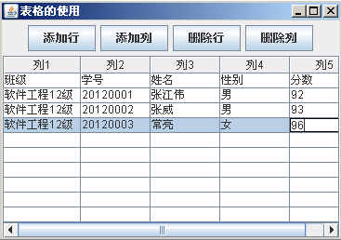
【例6-21】表格的使用（TableUse.java）
/*
功能简介：表格的使用。该类能够实现添加行、添加列、删除行、删除列等功能。
*/
import java.awt.*;
import java.awt.event.*;
import javax.swing.*;
import javax.swing.table.*;
import java.util.*;

Slide 21
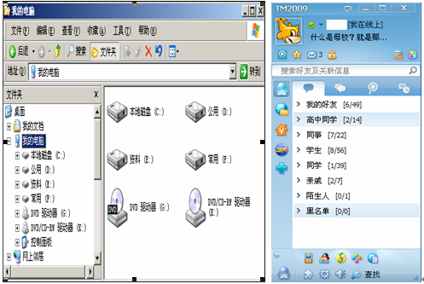
JTree

Slide 22
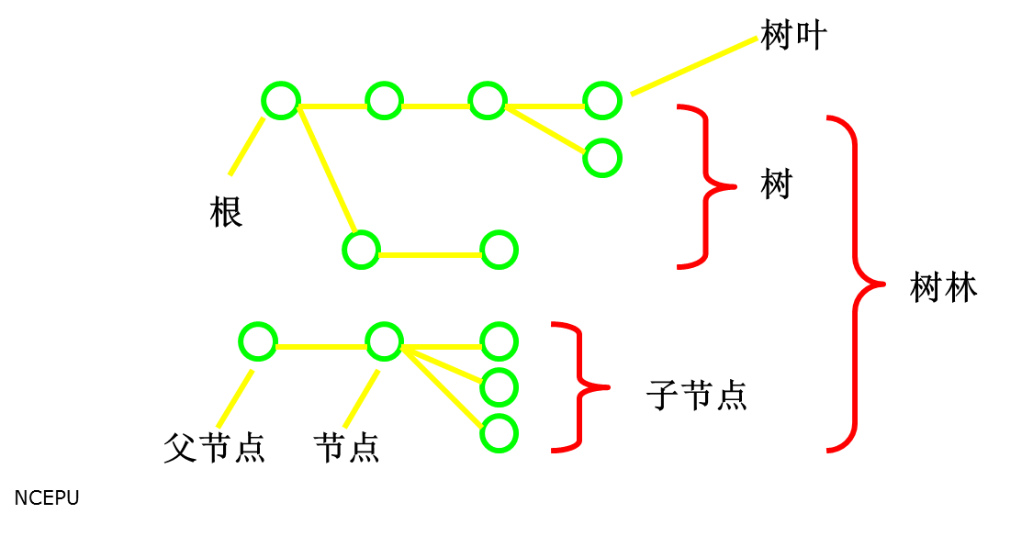
树JTree
树状结构中所有的构成元素都用结点(Node)来表示。
处于不同层次的结点之间具有父子或祖先与后代的关系。
处于整个层次结构最顶端的结点称为根结点，每棵树的根结点只能有一个。当一个结点不再有子结点时，称之为终端结点或叶子结点(Leaf Node)。

Slide 23
使用JTree创建树其构造方法有：
JTree类包含7个用于创建树的构造方法，可以使用无参构造方法、树的模型、树节点、散列表、数组以及向量来创建一棵树。JTree构造方法如下：
JTree();//建立一棵系统默认的树。
JTree(Hashtable value);//利用Hashtable建立树，不显示根节点。
JTree(Object[] value);//利用Object Array建立树，不显示根节点。.
JTree(TreeModel newModel);//利用TreeModel建立树。
JTree(TreeNode root);//利用TreeNode建立树。
JTree(TreeNode root,boolean asksAllowsChildren);//利用TreeNode建立树，并决定是否允许子节点的存在。
JTree(Vector value)：利用Vector建立树，不显示根节点。

Slide 24
树JTree
创建一棵树结构的一般步骤为：
⑴创建根节点。
DefaultMutableTreeNode treeRoot=
new DefaultMutableTreeNode(<参数列表>);
⑵创建根节点下级各个层次的子结点。
DefaultMutableTreeNode subNode=
new DefaultMutableTreeNode(<参数列表>);

Slide 25
⑶用add()方法将各类子节点添加到其父节点中去，节点添加的顺序就是将来显示给用户的顺序。
parentNode.add(subNode);
⑷将根节点的所有子结点顺次添加到根节点中去。
treeRoot.add(subNode);
⑸用根节点做参数，调用JTree类的构造方法生成树结构对象。
JTree treeObject=new JTree(treeRoot);
（6）将树加到滚动窗格，将滚动窗格加到容器中。

Slide 26
1、使用JTree()创建树
无参数的构造方法中各个节点的数据均是Java语言的默认值，而非自己设置的。该构造方法返回带有示例模型的JTree。
无参数构造方法的使用（NoParametersTree.java）
/*
功能简介：无参数构造方法的使用。
*/
import java.awt.*;
import java.awt.event.*;
import javax.swing.*;

Slide 27
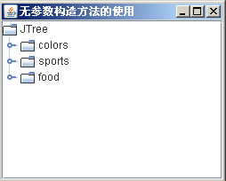
public class NoParametersTree{
public NoParametersTree(){
JFrame app=new JFrame("无参数构造方法的使用");
Container c=app.getContentPane();
JTree tree=new JTree();
/*创建一个视口（如果有必要）并设置其视图。不直接为JScrollPane构造方法提供视图的应用程序应使用此方法指定将显示在滚动窗格中的滚动组件子级。*/
JScrollPane scrollPane=new JScrollPane();
scrollPane.setViewportView(tree);//在树中增加滚动条
c.add(scrollPane);
app.pack();
app.setDefaultCloseOperation(JFrame.EXIT_ON_CLOSE);
app.setVisible(true);
}
public static void main(String[] args){
new NoParametersTree();
}
}

Slide 28
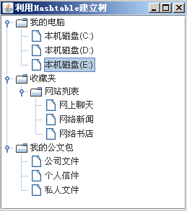
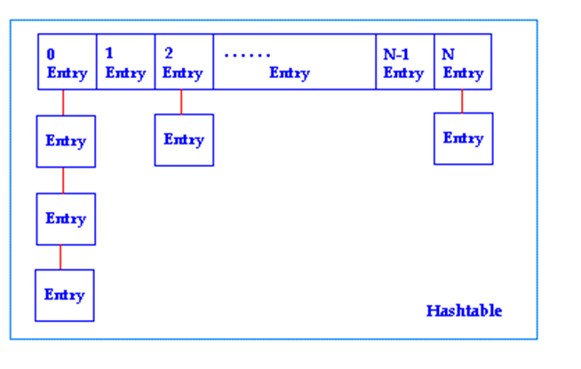
2、使用JTree(Hashtable value)创建树
该构造方法返回从Hashtable创建的JTree，它不显示根。Hashtable对象可以让你把一个key和一个value结合起来，并用put() 方法把这对 key/value输入到表中。然后你可以通过调用get()方法，把key作为参数来得到这个value（值）,key和 value可以是任何对象。
【例6-23】利用Hashtable建立树(HashtableTree.java)
//功能简介：利用Hashtable建立树。

Slide 29
public class HashtableTree{
public HashtableTree(){
JFrame app=new JFrame("利用Hashtable建立树");
Container c=app.getContentPane();
String[] s1={"公司文件","个人信件","私人文件"};
String[] s2={"本机磁盘(C:)","本机磁盘(D:)","本机磁盘(E:)"};
String[] s3={"网上聊天","网络新闻","网络书店"};
Hashtable h1=new Hashtable();
Hashtable h2=new Hashtable();
h1.put("我的电脑",s1);
h1.put("收藏夹",h2);
h2.put("网站列表",s2);
h1.put("我的公文包",s3);
JTree tree=new JTree(h1);
JScrollPane scrollPane=new JScrollPane();
scrollPane.setViewportView(tree);
c.add(scrollPane);
app.pack();
app.setDefaultCloseOperation(JFrame.EXIT_ON_CLOSE);
app.setVisible(true);
}
public static void main(String[] args){
new HashtableTree();
}

Slide 30
3、使用JTree(TreeNode root)创建树
JTree上的每一个节点就代表一个TreeNode对象，TreeNode本身是一个Interface,里面定义了7个有关节点的方法，例如判断是否为树叶节点、有几个子节点(getChildCount())、父节点为何(getparent())等等、这些方法的定义你可以在javax.swing.tree的package中找到。在实际的应用上，一般我们不会直接使用接该口创建树，而是采用java所提供的
DefaultMutableTreeMode类，此类是实现MutableTreeNode接口而来，并提供了其他许多实用的方法。MutableTreeNode本身也是一个Interface,且继承了TreeNode接口此类主要是定义一些节点的处理方式，例如新增节点(insert())、删除节点(remove())、设置节点(setUserObject())等。整个关系如下图:
TreeNode----extends--->MutableTreeNode---implements---DefaultMutableTreeNode

Slide 31
（4）使用DefaultMutableTreeNode创建树
其构造函数:
DefaultMutableTreeNode():建立空DefaultMutableTreeNode对象。
DefaultMutableTreeNode(Object userObject):建立DefaultMutableTreeNode对象，节点为userObject对象。
DefaultMutableTreeNode(Object userObject,Boolean allowsChildren):建立DefaultMutableTreeNode对象，节点为userObject对象，并决定此节点是否允许具有子节点。

Slide 32
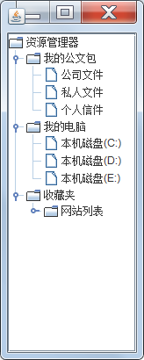
【例6-22】利用DefaultMutableTreeNode建立树(DefaultMutableTreeNodeTree.java)

Slide 33
4、使用JTree(JTreeModel newModel)创建树
可以使用datamodel的模式建立树，树datamodel称为TreeModel,采用些模式的好处是可以触发相关的树事件来处理可能产生的一些变动，TreeModel是一个接口，有8种方法：
void addTreeModelListener(TreeModelListener l):增加一个TreeModelListener来监控TreeModelEvent事件。
Object getChild(Object parent,int index):返回子节点。
int getChildCount(Object parent):返回子节点数量.
int getIndexOfChild(Object parent,Object child):返回子节点的索引值。
Object getRoot():返回根节点。
boolean isLeaf(Object node):判断是否为树叶节点。
void removeTreeModelListener(TreeModelListener l):删除TreeModelListener。
void valueForPathChanged(TreePath path,Object newValue):当用户改变Tree上的值时如何应对。可以使用上述8种方法构造树，但是一般情况使用Java语言提供的默认模式DefaultTreeModel构造树。

Slide 34
DefaultTreeModel构造方法:
DefaultTreeModel(TreeNode root):建立DefaultTreeModel对象，并定出根节点。
DefaultTreeModel(TreeNode root,Boolean asksAllowsChildren):建立具有根节点的DefaultTreeModel对象，并决定此节点是否允许具有子节点。
例6-23 利用TreeModel创建树

Slide 35
改变JTree的外观:
你可以使用JComponent所提供的putClientProperty(Object key,Object value)方法来设置java默认的JTree外观，设置方式共有3种:
1.tree.putClientProperty("JTree.lineStyle","None"):java默认值。
2.tree.putClientProperty("JTree.lineStyle","Horizontal"):使JTree的文件夹间具有水平分隔线。
3.tree.putClientProperty("JTree.lineStyle","Angled"):使JTree具有类似Windows文件管理器的直角连接线。

Slide 36
JTree的事件处理模式:
JTree两个常用的事件与处理，分别是TreeModeEvent与TreeSelectionEvent.
当树的结构上有任何改变时，例如节点值改变了、新增节点、删除节点等，都会触发TreeModelEvent事件，要处理这样的事件必须实现了TreeModelListener接口，此接口定义了4个方法，如下所示:
Void treeNodesChanged(TreeModelEvent e):当节点改变时系统就会去调用这个方法。
Void treeNodesInserted(TreeModelEvent e):当新增节时系统就会去调用这个方法。
Void treeNodesRemoved(TreeModeEvent e):当删除节点时系统就会去调用这个方法。
Void treeStructureChanged(TreeModelEvent e):当树结构改变时系统就会去调用这个方法。

Slide 37
TreeModelEvent类本身提供了5个方法，帮我们取得事件的信息，如下所示:
int[] getChildIndices():返回子节点群的索引值。
Object[] getChildren():返回子节点群.
Object[] getPath():返回Tree中一条path上(从root node到leaf node)的节点。
TreePath getTreePath():取得目前位置的Tree Path.
String toString()：取得字符串表示法.
TreePath类最常用的方法为：
public Object getLastPathComponent():取得最深（内）层的节点。
public int getPathCount():取得此path上共有几个节点.
例6-24 TreeModelEvent事件的使用 例6-25树结点的编辑

Slide 38
TreeSelectionEvent事件处理：
当我们在JTree上点选任何一个节点，都会触发TreeSelectionEvent事件，如果我们要处理这样的事件，必须实作TreeSelectionListener接口，此接口只定义了一个方法，那就是valueChanged()方法。
TreeSelectionEvent最常用在处理显示节点的内容，例如你在文件图标中点两下就可以看到文件的内容。在JTree中选择节点的方式共有3种，这3种情况跟选择JList上的项目是一模一样的，分别是：
DISCONTIGUOUS_TREE_SELECTION:可作单一选择，连续点选择（按住[Shift]键），不连续选择多个节点（按住[Ctrl]键）,这是java默认值.
CONTINUOUS_TREE_SELECTION:按住[Shift]键，可对某一连续的节点区间作选取。
SINGLE_TREE_SELECTION:一次只能选一个节点。
例6-26 TreeSelectionEvent的使用

Slide 39
Tree的其他操作:
Tree中的每一个节点都是一个TreeNode,并可利用JTree的setEditable()方法设置节点是否可编辑，
java将编辑节点的任务交给TreeCellEditor,TreeCellEditor只定义了getTreeCellEditorComponent()方法，你可以实现此方法使节点具有编辑的效果。但是java本身提供了DefaultTreeCellEditor类来实现此方法，亦提供了其他许多方法，例如取得节点内容(getCellEditorValue()) 、设置节点字体(setFont())、决定节点是否可编辑(isCellEditable())等等。除非你觉得DefaultTreeCellEditor所提供的功能不够，你才需要去实现TreeCellEditor。你可以利用JTree的getCellEditor()方法取得DefaultTreeCellEditor对象。

Slide 40
当我们编辑节点时会触发ChangeEvent事件，你可以实现CellEditorListener来处理此事件，CellEditorListener包括两个方法，分别是editingStopped(ChangeEvent e)与
editingCanceled(ChangeEvent e).若你没有实现TreeCellEditor，系统会以默认的DefaultTreeCellEdtior类来处理掉这两个方法，因此你无须再编写任何的程序。
另外，JTree还有一种事件处理模式，那就是TreeExpansionEvent事件。要处理这个事件你必须实现TreeExpansionListener，此定义了两个方法，分别是treeCollapsed(TreeExpansionEvent e)与treeExpanded(TreeExpansionEvent e).当节点展开时系统就会自动调用treeExpanded()方法，当节点合起来时，系统就会自动调用treeCollapsed()方法。你可以在这两个方法中编写所要处理事情的程序代码。

Slide 41
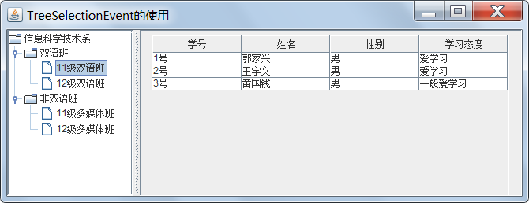
课后练习
当点击左侧窗格中的某班级结点时，在右侧将显示此班级的学生信息表格。

